Slide 1
Tiết 11,- 12:
THỰC HÀNH
Viết văn bản tóm tắt
Notes:
Giáo án của Hạnh Nguyễn (0975152531) https://www.facebook.com/HankNguyenn

Slide 2
KIẾN THỨC CẦN NHỚ
I.
Notes:
Giáo án của Hạnh Nguyễn (0975152531) https://www.facebook.com/HankNguyenn

Slide 3

NỐI CÁC Ô Ở CỘT A VỚI CÁC Ô Ở CỘT B ĐỂ HOÀN THÀNH QUY TRÌNH TÓM TẮT VĂN BẢN ĐÃ HỌC?

Slide 4
Bước 1
Tìm ý chính của từng phần và xác định mối quan hệ của từng phần nội dung văn bản
Bước 2
Kiểm tra và chỉnh sửa
Bước 3
Xác định nội dung chính của văn bản cần tóm tắt
Bước 4
Viết văn bản tóm tắt
Bước 5
Xác định các từ khóa quan trọng trong từng phần văn bản

Slide 5
HÌNH THÀNH KIẾN THỨC
- LUYỆN TẬP
II.
Notes:
Giáo án của Hạnh Nguyễn (0975152531) https://www.facebook.com/HankNguyenn

Slide 6
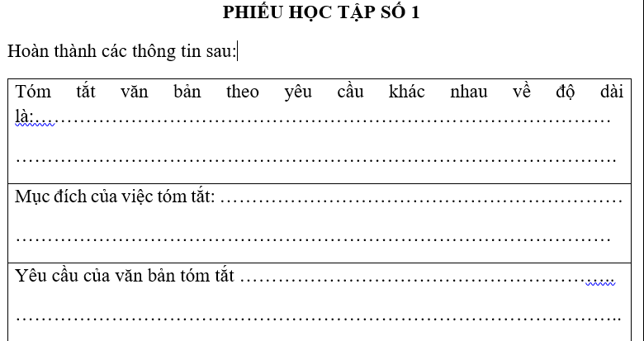

Slide 7
Trình bày ngắn gọn nội dung chính của một văn bản
Phục vụ học tập và nghiên cứu
Phản ánh đúng nội dung của văn bản gốc; trình bày được những ý chính, những điểm quan trọng; sử dụng từ ngữ quan trọng; đáp ứng được những yêu cầu khác nhau về độ dài.

Slide 8
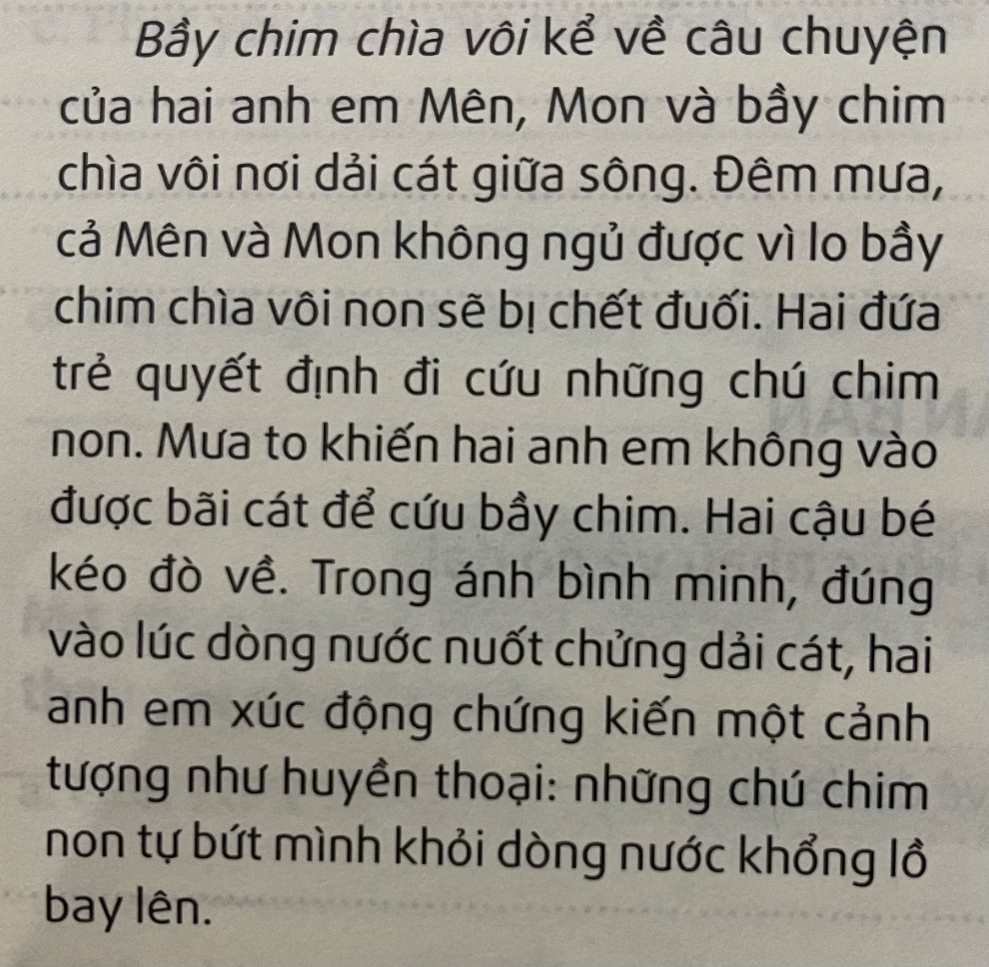
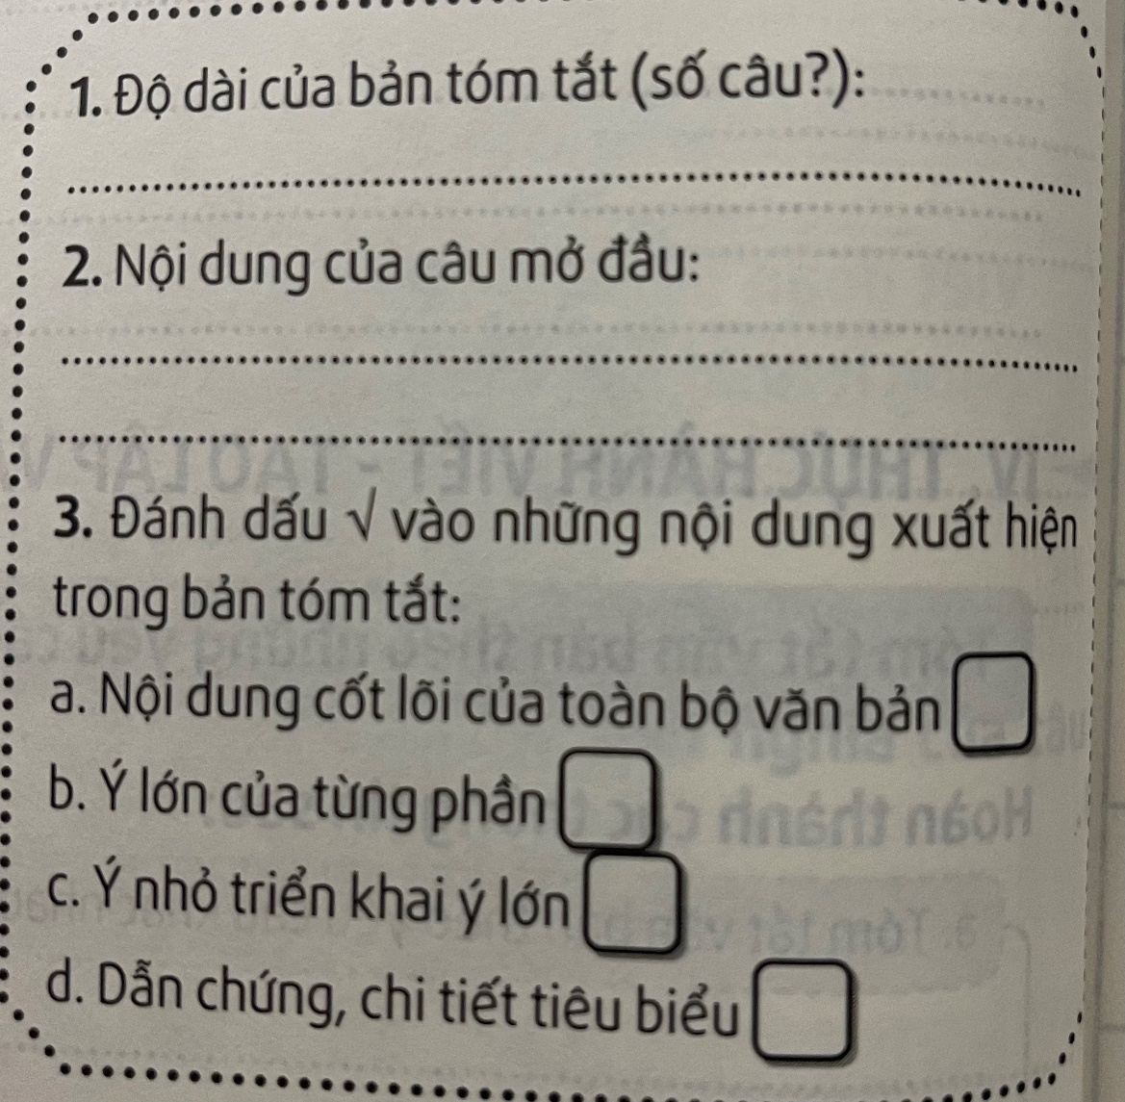
PHIẾU HỌC TẬP SỐ 2
Đọc các văn bản tóm tắt sau và ghi ngắn gọn các thông tin ở ô bên cạnh:
6 câu
Giới thiệu tác giả, nội dung cốt lõi

Slide 9
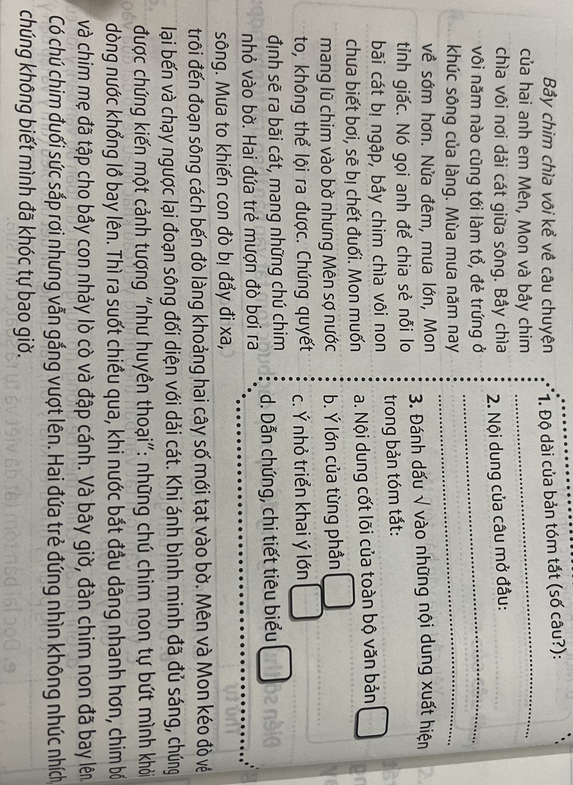
14 câu
Giới thiệu tác giả, nội dung cốt lõi

Slide 10

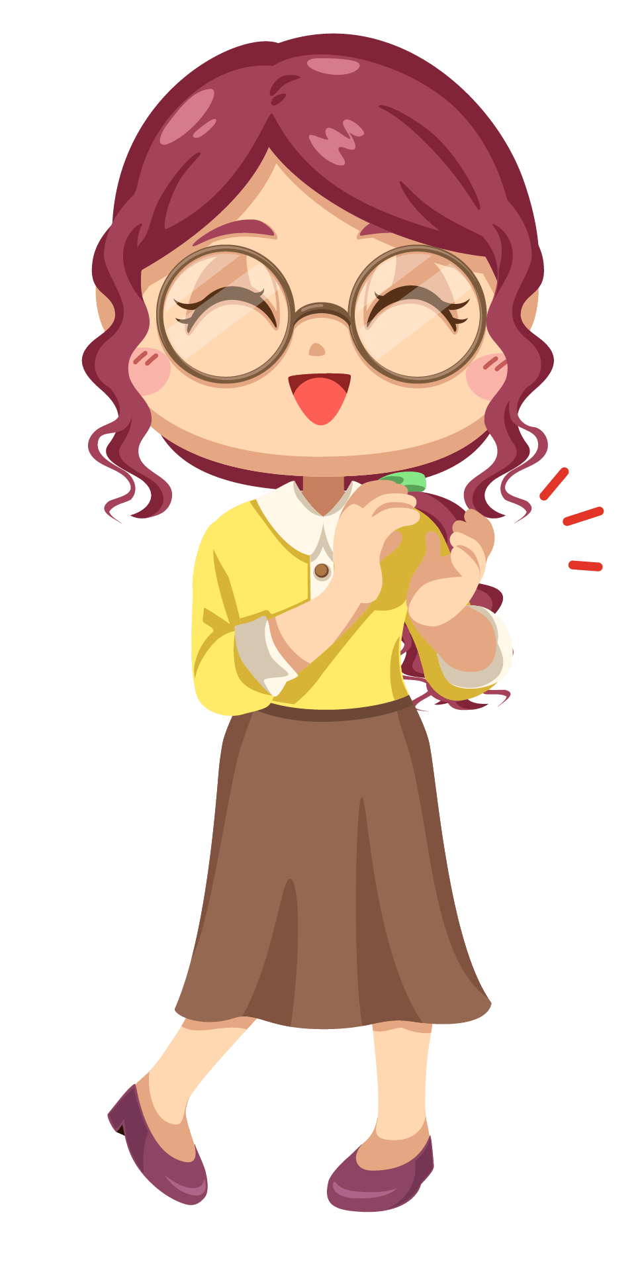
- Làm việc nhóm cặp
Hoàn thiện Phiếu học tập sau để tóm tắt văn bản “Bức tranh của em gái tôi”
Notes:
Giáo án của Hạnh Nguyễn (0975152531) https://www.facebook.com/HankNguyenn

Slide 11
Bối cảnh
- Ở đâu?
- Khi nào?
Nhân vật
Nhân vật
Sự việc 1
Sự việc 2
Sự việc 3

Slide 12
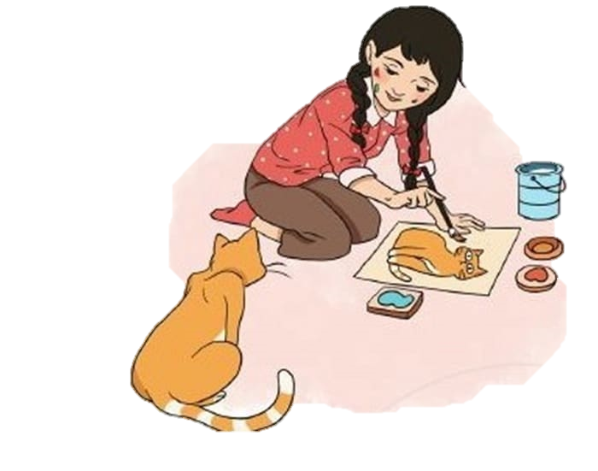
Nhân vật: Người anh trai, Kiều Phương, chú Tiến Lê,…
Bối cảnh – Sự việc:
+ Kiều Phương là cô bé dễ thương nên người anh trai luôn yêu quý, đặt tên ở nhà cho cô bé là Mèo.
+ Khi Mèo được phát hiện có tài năng hội họa, người anh trai tỏ ra ghen ghét, đố kị và đối xử không tốt với em gái.
+ Mèo được đi thi vẽ tranh quốc tế và đạt giải nhất. Hôm đi nhận giải, người anh chợt bất ngờ vì nhân vật trong bức tranh mà Kiều Phương vẽ lại là chính mình, với dáng vẻ và tâm hồn thật đẹp đẽ và cao thượng.
+ Cảm xúc của người anh biến đổi từ hãnh diện, xấu hổ đến cảm phục tấm lòng nhân hậu của cô em gái.

Slide 13
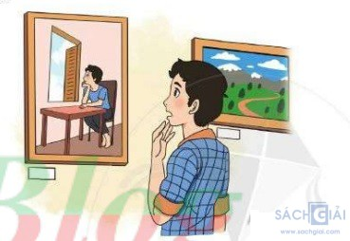
Câu chuyện kể về hai anh em: Kiều Phương và anh trai. Cô bé được người anh rất mực yêu quý, đặt cho biệt danh ngộ nghĩnh là “Mèo”. Mèo là một cô bé hay nghịch ngợm nên hay bôi bẩn ra mặt nhưng lại có năng khiếu vẽ đặc biệt. Một lần tình cờ chú Tiến Lê – một người bạn thân của bố phát hiện ra tài năng của Mèo, khen tranh của đó khiến người anh ghen tị với Mèo. Điều cô. Trạng thái tâm là này khiến người anh thường tỏ ra ghen tị và luôn gắt gỏng với Mèo, mặc dù cô bé chẳng có tội tình gì. Một lần, Kiều Phương được đi dự trại thi vẽ tranh quốc tế, điều đó làm anh trai thấy đố kị. Nhưng thật bất ngờ, bức tranh đoạt giải nhất của cô em gái lại là bức tranh vẽ người anh thân yêu của mình – “Anh trai tôi”. Người anh trai được cô bé Kiều Phương vẽ trong bức tranh đẹp lung linh và rất hoàn hảo khiến người anh nhìn ngắm bức tranh phải ngỡ ngàng: từ hãnh diện đến xấu hổ. Trước bức tranh, người anh đã tấm lòng nhân đã nhận ra tận hậu của em gái và hối hận vì có lúc mình đã có thái độ đố kị, ích kỉ và đối xử không đúng với em.

Slide 14
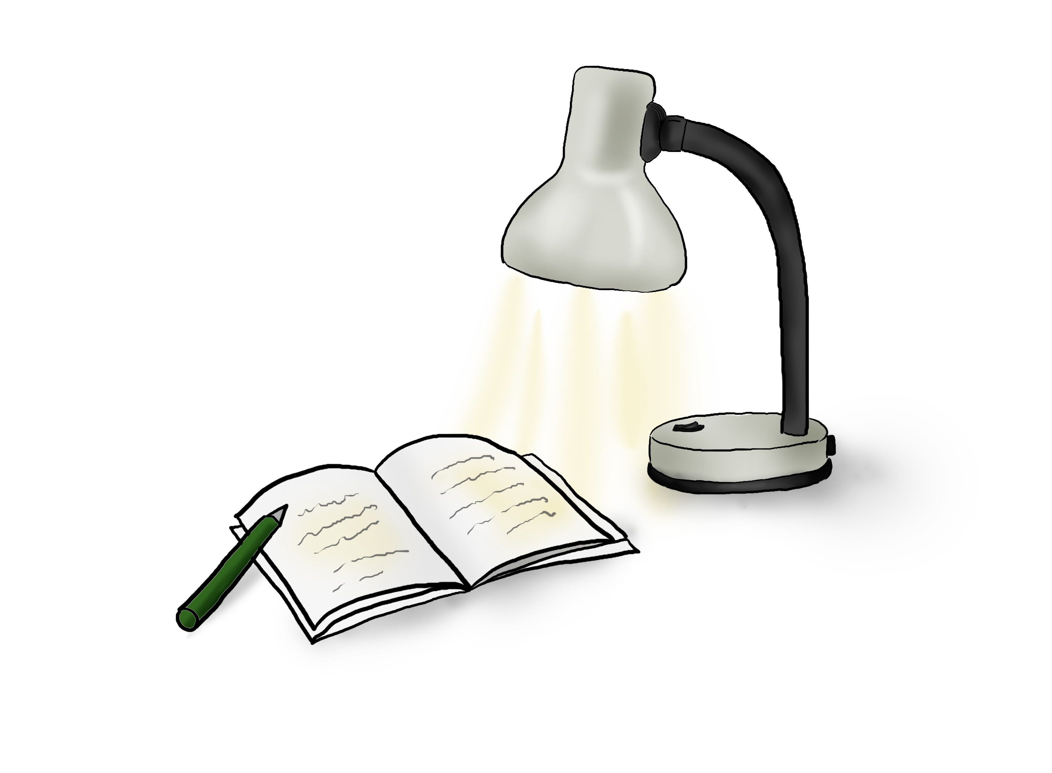
BÀI TẬP VỀ NHÀ
Em hãy tóm tắt một
văn bản truyện dân gian mà em yêu thích
Notes:
Giáo án của Hạnh Nguyễn (0975152531) https://www.facebook.com/HankNguyenn

